Slide 1
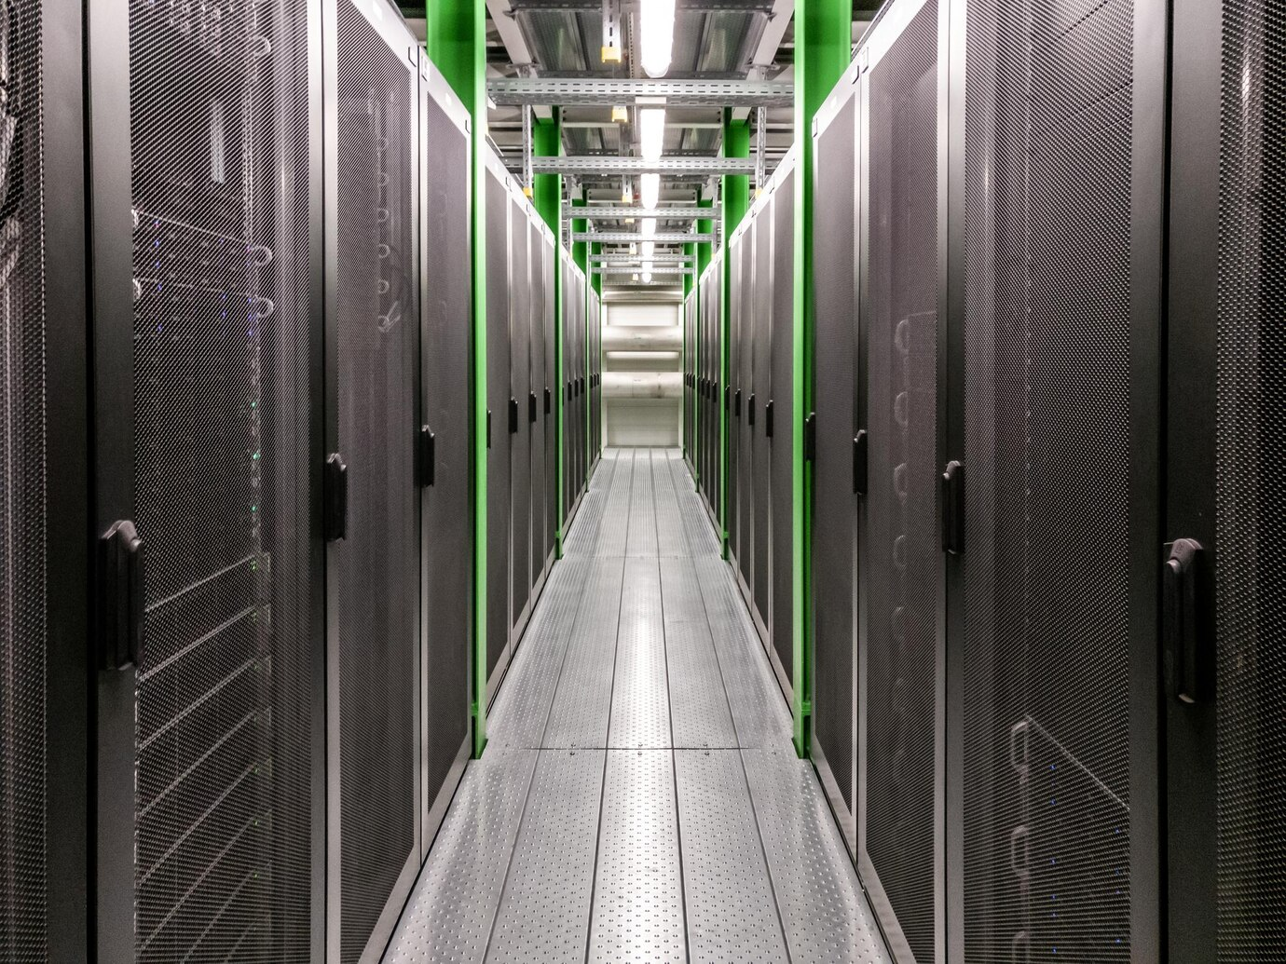
BASE DE DONNÉES RELATIONNELLES ET BASE DE DONNÉES NON RELATIONNELLES (NoSQL)

Slide 2
DIFFERENCE ENTRE BASE DE DONNÉES RELATIONNELLES ET NoSQL
Bases de données non relationnelles (NoSQL)
Sources supplémentaires
Caractéristiques comparées
Choix entre les bases de données relationnelles et NoSQL
Perspectives et Conclusion
Introduction
Bases de données relationnelles

Slide 3
INTRODUCTION
Comprendre la différence entre une base de données relationnelle et une base de données non relationnelle est crucial pour choisir la solution la plus adaptée à un projet spécifique.
Bases de données relationnelles
Bases de données non relationnelles NoSQL
Une base de données non relationnelle, souvent appelée NoSQL, est un type de système de gestion de données qui ne suit pas le modèle relationnel traditionnel basé sur des tables. Elle permet de stocker des données sous divers formats, tels que des documents, des paires clé-valeur ou des graphes, offrant ainsi une flexibilité accrue et une évolutivité adaptée aux grandes quantités de données non structurées ou semi-structurées.
Une base de données relationnelle est un système de gestion de données qui organise les informations en tables composées de lignes et de colonnes, permettant d'établir des relations entre différentes tables à l'aide de clés primaires et étrangères. Ce modèle facilite la manipulation et l'interrogation des données via le langage SQL (Structured Query Language) pour garantir l'intégrité et la cohérence des informations stockées.

Slide 4
Base de donnée relationnelle
CARACTERISTIQUES
Structure tabulaire
Les données sont stockées sous forme de tables composée de lignes (enregistrements) et de colonnes (attributs). Chaque ligne représente une entité unique, et chaque colonne contient des informations spécifiques sur cette entité.
Clés primaires et étrangères
Chaque table possède une clé primaire, un identifiant unique pour chaque enregistrement. Les clés étrangère permettent de relier une table à une autre en faisant référence à la clé primaire d'une autre table, établissant ainsi des relations entre les données.
Langage relationnel SQL
Les BDR imposent des règles d'intégrité pour garantir la cohérence et la validité des données. Par exemple, les valeurs d'une clé étrangère doivent correspondre à des valeurs existantes dans la clé primaire d'une autre table
Les bases de données relationnelles utilisent le langage SQL (Structured Query Langage) pour manipuler et interroger les données. SQL permet d'effectuer des opérations telles que la sélection, l'insertion, la mise à jour et la suppression des données
Intégrité des données

Slide 5
Base de donnée relationnelle
CAS D’UTILISATION
Gestion des données structurées
Les BDR sont idéales pour stocker et gérer des données bien définies, comme les informations clients, les transactions financières, et les inventaires.
Applications transactionnelles
Elles sont largement utilisées pour les systèmes de traitement des transactions (OLTP), où la rapidité et la précision sont cruciales.
Reporting et analyse
Les BDR facilitent le reporting grâce à des requêtes SQL qui permettent d'extraire des données pertinentes pour l'analyse.
Systèmes de gestion d'entreprise
Elles soutiennent des applications comme les ERP (Enterprise Resource Planning) et les CRM (Customer Relationship Management) qui nécessitent une intégration de données.
Applications web
Les sites e-commerce et les plateformes de services en ligne s'appuient souvent sur des BDR pour gérer les données utilisateurs et les transactions.

Slide 6
Base de donnée relationnelle
DOMAINES D’APPLICATION
Finance
Suivi des transactions gestion des comptes clients et reporting financier
Santé
Gestion des dossiers patients, suivi des traitements et facturation
Commerce de détail
Gestion des stocks suivi des ventes analyse de la clientèle
Éducation
Gestion des informations sur les étudiants, suivi des performances académiques et administration scolaire
Télé
communications
Suivi des abonnements, gestion des factures analyse du comportement client

Slide 7
Base de donnée relationnelle
TECHNOLOGIES UTILISÉES
Systèmes de gestion de bases de données relationnelles (SGBDR)
MySQL
Normalisation
Technique utilisée pour organiser les données afin de réduire la redondance et améliorer l'intégrité
Langage SQL (Structured Query Language)
Utilisé pour interroger, manipuler et gérer les données dans les BDR.
ACID Properties
Garantissent que toutes les transactions sont traitées de manière fiable (Atomicité, Cohérence, Isolation, Durabilité)
Cloud Databases
PostgreSQL
Microsoft SQL Server
Oracle Database
MariaDB
Solutions comme Azure SQL Database ou Google Cloud SQL qui offrent une gestion simplifiée et une scalabilité accrue

Slide 8
BASE DE DONNÉE NON RELATIONELLE OU NoSQL
CARACTERISTIQUES
Absence de schéma fixe
Les bases de données non relationnelles ne nécessitent pas de structure prédéfinie pour les données, permettant ainsi une grande flexibilité dans le stockage.
Scalabilité horizontale
Elles sont conçues pour être facilement évolutives en ajoutant plus de serveurs, ce qui est idéal pour les applications nécessitant une gestion de grandes quantités de données
Performance optimisée
Contrairement aux bases relationnelles qui garantissent la cohérence immédiate (ACID), les bases NoSQL adoptent souvent des modèles de cohérence éventuelle pour améliorer la disponibilité et la partitionnement des données
Elles offrent souvent des performances supérieures pour des opérations spécifiques, comme les lectures et écritures rapides sur des ensembles de données massifs
Modèles de cohérence variés

Slide 9
BASE DE DONNÉE NON RELATIONELLE OU NoSQL
MODÈLES (TYPES) DE DONNÉES VARIÉS
Bases de données clé-valeur
Stockent les données sous forme de paires clé-valeur. Ce modèle est simple et efficace pour des cas d'utilisation où chaque valeur est unique à sa clé. Exemples : Redis, DynamoDB
Bases de données orientées documents
Les données sont stockées sous forme de documents (souvent en JSON ou XML), ce qui permet une structure semi-structurée. Exemples : MongoDB, CouchDB
Bases de données orientées colonnes
Organisent les données en colonnes plutôt qu'en lignes, optimisant ainsi les requêtes sur des ensembles de données volumineux. Exemples : Cassandra, HBase
Bases de données graphiques
Conçues pour représenter et interroger des relations complexes entre entités sous forme de nœuds et d'arêtes. Exemples : Neo4j, OrientDB

Slide 10
BASE DE DONNÉE NON RELATIONELLE OU NoSQL
CAS D’UTILISATION
Personnalisation
Gestion de contenu
Des entreprises médiatiques remplacent les bases de données relationnelles par NoSQL pour gérer un volume élevé de contenus structurés et semi-structurés
Des plateformes comme PayPal intègrent NoSQL pour analyser les interactions avec les clients en temps réel
Applications mobiles
Utilisées par des entreprises comme AOL pour analyser les clics en temps réel et générer des profils utilisateurs
Internet des Objets (IoT)
Les bases NoSQL gèrent efficacement les données générées par les capteurs et dispositifs connectés
Big Data en temps réel
Elles permettent un stockage flexible et rapide des données utilisateur
Détection de fraudes
Les systèmes analytiques en temps réel utilisent NoSQL pour surveiller les transactions suspectes

Slide 11
BASE DE DONNÉE NON RELATIONELLE ou NoSQL
DOMAINES D’APPLICATION
Technologie et Internet : Pour le stockage de données générées par les utilisateurs, les réseaux sociaux et les applications web
Santé : Pour la gestion des dossiers médicaux et l'analyse des données patients
Finance : Pour le traitement des transactions en temps réel et la détection de fraudes
Commerce de détail : Pour l'analyse des comportements clients et la personnalisation des offres

Slide 12
CARACTERISTIQUES COMPAREÉS
Caractéristiques | Bases de données relationnelles | Bases de données non relationnelles
Modèle de données | Structuré, basé sur des tables avec des relations | Non structuré ou semi-structuré (documents, clés-valeurs)
Langage de requête | SQL (Structured Query Language) | Divers (MongoDB utilise BSON, Redis utilise des commandes spécifiques)
Intégrité des données | Forte intégrité référentielle avec contraintes | Moins d'intégrité stricte, souvent sans contraintes
Scalabilité | Scalabilité verticale (ajout de ressources à un serveur) | Scalabilité horizontale (ajout de serveurs)
Transactions | Supporte ACID (Atomicité, Cohérence, Isolation, Durabilité) | Supporte souvent BASE (Basically Available, Soft state, Eventually consistent)
Performance | Performances optimales pour les transactions complexes | Performances optimales pour la lecture et l'écriture rapide
Cas d'utilisation | Applications nécessitant des transactions fiables et des relations complexes (ex. systèmes bancaires) | Applications nécessitant une grande flexibilité et évolutivité (ex. réseaux sociaux, big data)
Exemples populaires | MySQL, PostgreSQL, Oracle | MongoDB, Cassandra, Redis

Slide 13
CHOIX ENTRE BASE DE DONNÉE RELATIONNELLE ET NoSQL
Données structurées vs non structurées
Les bases de données relationnelles conviennent mieux pour les données structurées qui s'adaptent bien à un format tabulaire avec lignes et colonnes
Les bases de données non relationnelles sont plus adaptées pour les données non structurées ou semi-structurées qui ne s'intègrent pas facilement dans un schéma rigide
Cohérence vs évolutivité
Les bases de données relationnelles garantissent la cohérence transactionnelle ACID mais ont des limites d'évolutivité
Les bases de données non relationnelles sacrifient un peu de cohérence pour plus d'évolutivité horizontale en distribuant les données sur plusieurs serveurs
Requêtes complexes vs accès rapides
Les bases de données relationnelles permettent des requêtes complexes avec jointures grâce au langage SQL mature
Les bases de données non relationnelles optimisent les accès simples et rapides aux données, souvent en sacrifiant la puissance d'expression des requêtes

Slide 14
CHOIX ENTRE BASE DE DONNÉE RELATIONNELLE ET NoSQL
ARCHITECTURE POLYGLOTTE
CONCEPT CLÉ
L'architecture polyglotte, ou polyglot persistence, consiste à utiliser différentes technologies de stockage de données, relationnelles et non relationnelles, dans une même application.
AVANTAGES
Performance Optimisée: En utilisant le bon type de base de données pour chaque besoin spécifique, il est possible d'améliorer les performances globales du système.
DÉFIS
Complexité: Gérer plusieurs bases de données peut entraîner une complexité accrue en termes d'intégration et de maintenance
Le terme polyglot persistence a été introduit pour décrire la coexistence de différentes bases de données dans une même application, permettant d'exploiter les forces spécifiques de chacune.
Flexibilité: Les entreprises peuvent adapter leur architecture en fonction des exigences changeantes des données et des processus métier
Coût-Efficacité: L'utilisation de plusieurs technologies peut réduire les coûts en permettant une gestion plus efficace des ressources
Expertise Technique Diversifiée: Les équipes doivent posséder des compétences variées pour gérer différentes technologies de stockage
Cohérence des Données: Assurer la cohérence entre différentes bases peut être un défi, notamment lors des transactions distribuées
Cela permet aux développeurs de sélectionner le système de gestion de base de données le plus approprié pour chaque type de donnée, optimisant ainsi l'efficacité et la performance des applications.

Slide 15
CHOIX ENTRE BASE DE DONNÉE RELATIONNELLE ET NoSQL
ARCHITECTURE POLYGLOTTE
Cas d'utilisation
Secteurs d'activité
Applications à grande échelle : Gérer des volumes massifs de données, comme dans les réseaux sociaux ou le e-commerce.
Finance
Exemple d'une application E-commerce polyglotte
Microservices : Chaque service peut choisir la base de données la plus adaptée. Par
Technologie et médias sociaux
Base de données relationnelle (MySQL) pour stocker les informations sur les produits, commandes, clients, etc.
Base de données clé-valeur (Redis) pour mettre en cache les paniers d'achat et les recommandations personnalisées
Traitement des données en temps réel : Utilisation d'architectures comme Lambda ou Kappa pour traiter à la fois des flux en temps réel et des analyses batch
E-commerce
Base de données document (MongoDB) pour le catalogue produits avec des fiches détaillées et des avis clients
Base de données graphe (Neo4j) pour analyser les relations entre produits, catégories, clients et générer des suggestions pertinentes

Slide 16
PERSPECTIVE ET CONCLUSTION
Diversité des Bases de Données
Adoption croissante de SGBD hybrides (on-premises et cloud).
Popularité des bases NoSQL, graphes et vectorielles, ainsi que des solutions open source.
Architecture de Données
Émergence du data mesh, favorisant une gestion décentralisée des données
Importance des data lakes pour la flexibilité et l'évolutivité.
Stockage Adaptatif
Nécessité d'un stockage adaptable aux environnements variés (core, edge, cloud).
Concept de "flottabilité des données" pour répondre aux exigences modernes.
Qualité et Gouvernance des Données
Investissements dans des outils pour garantir la fiabilité et l'intégrité des données.
Renforcement de la gouvernance pour assurer conformité et gestion proactive.
Adoption de l'Intelligence Artificielle
Utilisation croissante de l'IA pour améliorer les analyses et la prise de décision stratégique.

Slide 17
SOURCES ET RESSOURCES SUPPLÉMENTAIRES
https://www.weodeo.com/digitalisation/quest-ce-quune-base-de-donnees-relationnelle
https://www.ovhcloud.com/fr/learn/what-is-relational-database/
https://www.oracle.com/fr/database/base-de-donnees-relationnelle-definition/
https://fr.wikipedia.org/wiki/Base_de_donn%C3%A9es_relationnelle
https://www.intelligence-artificielle-school.com/ecole/technologies/tout-comprendre-sur-les-bases-de-donnees-non-relationnelle/
https://learn.microsoft.com/fr-fr/azure/architecture/data-guide/big-data/non-relational-data
https://azure.microsoft.com/fr-ca/resources/cloud-computing-dictionary/what-is-a-relational-database
https://formations.imt-atlantique.fr/bd_ihm/fr/intro_db/relational_model/
https://cloud.google.com/learn/what-is-a-relational-database?hl=fr
https://datascientest.com/bases-de-donnees-relationnelles
https://blog.stephane-robert.info/docs/services/bdd/relationnelles/introduction/
https://appmaster.io/fr/blog/exemples-concrets-de-bases-de-donnees-relationnelles
https://aws.amazon.com/fr/compare/the-difference-between-relational-and-non-relational-databases/
https://datascientest.com/nosql-tout-savoir
https://www.irif.fr/~amelie/basesdedonneesetmodelesdecalcul-libre.pdf
https://help.tableau.com/current/pro/desktop/fr-fr/datafields_typesandroles_datatypes.htm
https://solutionsconnectit.com/bases-de-donnees-tout-savoir-a-leurs-sujet/
https://www.itforbusiness.fr/les-sgbd-se-multiplient-en-entreprise-mais-sql-server-resiste-73189
https://inventiv-it.fr/architecture-de-donnees-vision-et-defis-2024/
https://big-data.developpez.com/tutoriels/apprendre-faire-choix-architecture-big-data/

Slide 18
MERCI POUR VOTRE ATTENTION
Présentation SANGARE MOUSTAPHA

